Slide 1
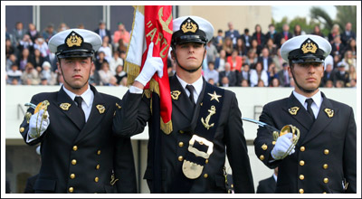
SESION VI
UN EJEMPLO MILITAR

Slide 2
Objetivos
Identificar la responsabilidad que conlleva la vida militar en la sociedad, promoviendo una vida sana, sin consumo de alcohol y otras drogas, en todo momento
Comprender los beneficios de una vida libre de alcohol y otras drogas

Slide 3
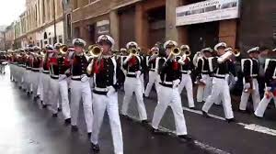
Responsabilidad ( que implica en la sociedad pertenecer a la armada)
Como te sientes cuando usas el uniforme ?
La gente los ve o trata distinto ?
Cuales son los comportamientos que la ciudadanía espera de ustedes?
Que pasa en los ciudadanos, cuando se enteran por los medios de comunicación de alguna falta a la ética de algún miembro de las FFAA ?
Por qué no seria compatible consumir alcohol u otras drogas en el ejercicio como miembro de las FFAA ?

Slide 4
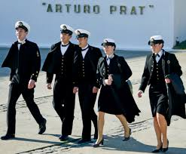
Debate ( 3 grupos )
1: 5 jurados
2: 2 jueces
3: Grupo defensor (7) , grupo en contra (7)

Slide 5

Debate
Grupo defensor: dos representantes
Grupo opositor: dos representantes
Jueces:
1.- dirige el debate
2.- medir tiempo de las argumentaciones

Slide 6
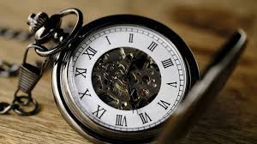
Debate ( desarrollo )
Argumentos a favor: 5 minutos
Argumentos en contra: 5 minutos
Contra argumentación a favor: 2 minutos
Contra argumentación en contra: 2 minutos

Slide 7
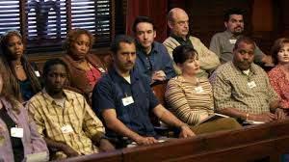
Jurado
Escuchar atentamente
Al termino se retiran para decidir el ganador
ASPECTOS A EVALUAR:
Mejores argumentos
Respeto por la opinión del otro
Respeto de tiempos en la presentación de argumentos

Slide 8
Tema
¿Es consistente o coherente con la vida militar
consumir alcohol y otras drogas
sin el uso del uniforme ?

